Slide 1
Вызовы для авиации: импортозамещение ИТ- решений иностранных поставщиков
Опыт S7 Airlines
Руслан Верещагин
X Международный Сибирский транспортный форум · Июнь 2023

Slide 2
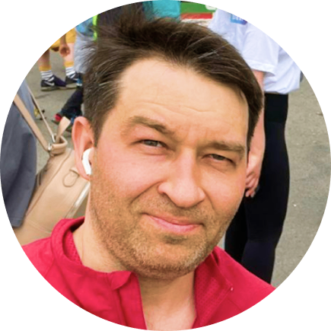
Руслан Верещагин
Заместитель генерального директора по информационным технологиям S7 Group
20 лет в авиации, 20 лет прагматизма
Умею рубиться на мечах
Финансы, продажа, менеджмент, ИТ

Slide 3
О чём поговорим сегодня
ИТ в нашей жизни Исторический экскурс Авиация сегодня Вызовы 2022 года Технологический суверенитет Миграция PSS Перспективы

Slide 4
ИТ в нашей жизни
Мы сталкиваемся с ИТ-решениями на всех стадиях жизни
Степень погружения в ИТ-технологии увеличивается

Slide 5
Творчество Работа Покупки Игры Эффективность Новости Общение Образование Спорт Культура
Скачать
Скачать
Скачать
Скачать
Скачать
Скачать
Скачать
Скачать
Скачать

Slide 6
ИТ в нашей жизни
Современная жизнь требует развитой ИТ-индустрии
Скачать
Скачать
Скачать
Скачать
Скачать
Скачать
Скачать

Slide 7
Исторический экскурс
Первые большие ИТ-решения в мире
Драйвер развития ИТ- индустрии — решение задач производительности авиакомпании и аэропортов, скорость сбора и обработки данных, качество и безопасность услуг
система бронирования интеграция геораспределенных потоков построение сети коммуникации ЦОДов и аэропортов электронные билеты автоматизация отчетов

Slide 8
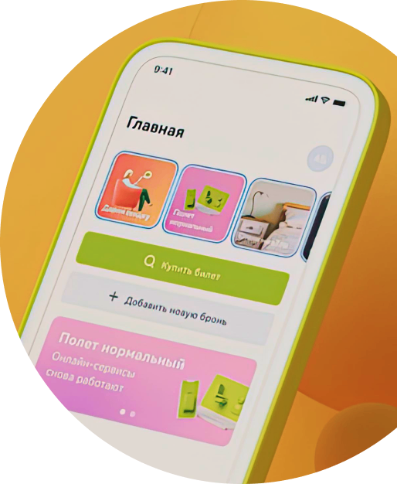
Авиация сегодня
Продажа
Онлайн продажа
100% электронное оформление билетов и услуг

Slide 9
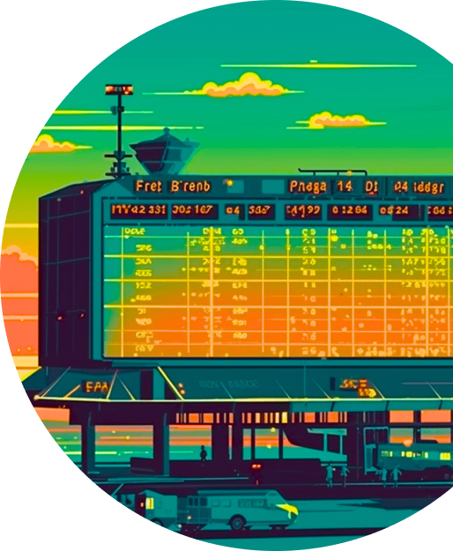
Авиация сегодня
Аэропорт
Регистрация пассажиров, багажа, груза
Управление ресурсами авиакомпании и аэропортов
Контроль отправки воздушного судна
Взаимодействие с пассажиром: табло рейсов и нотификация

Slide 10
Авиация сегодня
Взаимодействие с пассажиром
Нотификации
Push-уведомления
SMS
Программы лояльности

Slide 11
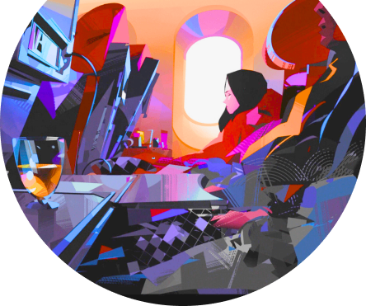
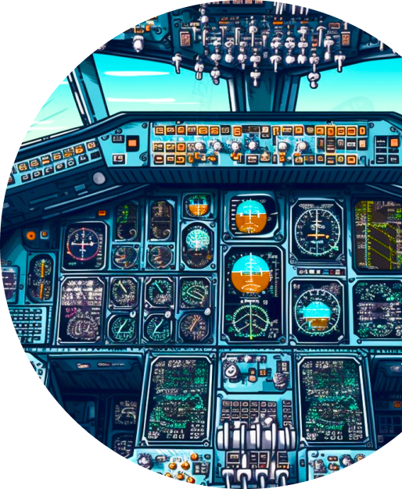
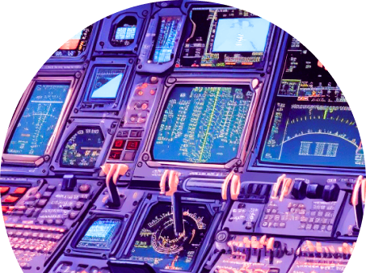
Авиация сегодня
Воздушное судно
Навигация
Техническое состояние воздушного судна
Контроль полета
Система развлечения

Slide 12
Вызовы 2022 года
Уход иностранных вендоров. Ограничение или остановка функционирования иностранного ПО
Разрыв международной кооперации. Ограничения для российских авиакомпаний
Отсутствие замены западного флота
Несанкционированное вмешательство в деятельность российских авиакомпаний
Снижение производительности, нехватка квалифицированного персонала

Slide 13
Вызовы 2022 года
Необходимо обеспечить «Технологический суверенитет», устранить зависимость от иностранных поставщиков

Slide 14
Технологический суверенитет
Отечественные
Импортные
100 %
75 %
50 %
25 %
0 %
Было
Стало
Было
Стало
Было
Стало
Коммерция, продажа
Обслуживание пассажира, сервис
Производство: борт, аэропорт, обеспечение полета

Slide 15
Миграция PSS
ОБЫЧНО
S7
ORS
18
6
месяцев
месяцев
Нет доработки функциональности
Активная доработка функциональности
4 - 5
2
репетиций
репетиций

Slide 16
Быстро запрягаем и быстро едем
Миграция PSS
Нагрузочное тестирование
Нагрузочное тестирование
Резерваная PSS
Реестр доработок
Переход
Репетиции
Реп. 1
Реп. 2
МАР
АПР
МАЙ
ИЮН - АВГ
СЕН
ОКТ
НОЯ
Конфигурация рез. PSS Прогон переключения
Оценка подробностей
Разработка и отладка
Миграция DCS
Кроссфункциональное тестирование
Резервная PSS
Миграция
Стабилизация и адаптация технологии
Тендер на PSS

Slide 17
Миграция PSS
В сухом остатке…
Сохранили высокий уровень сервиса и эффективность бизнеса
Закаленная и профессиональная команда
Широкое окно возможностей развития как в компании, так и в отрасли в целом

Slide 18
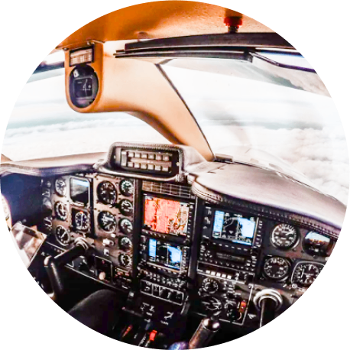
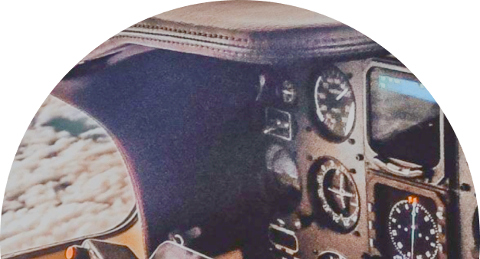
Перспектива: укрепление Технологического суверенитета в ИТ
1. Замена и развитие ключевых производственных ИТ-систем

Slide 19
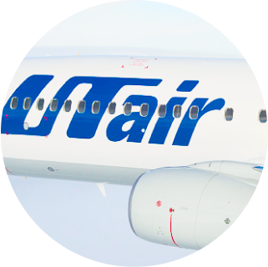
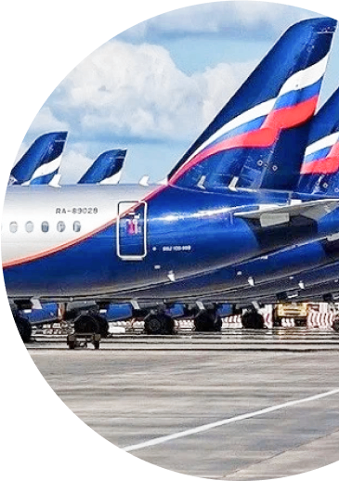
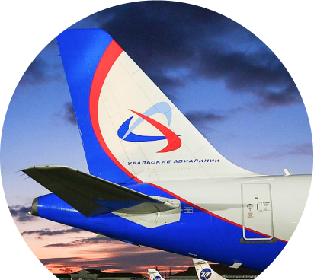
Перспектива: укрепление Технологического суверенитета в ИТ
2. Создание универсальных отраслевых ИТ-решений

Slide 20
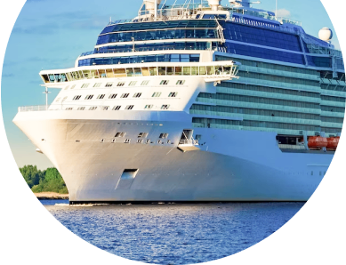
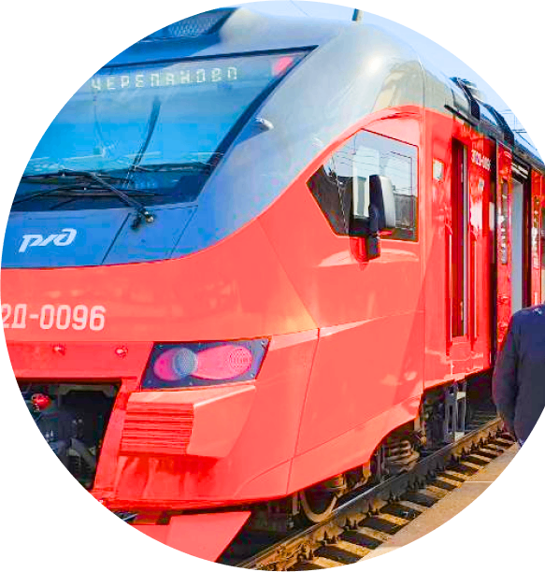
Перспектива: укрепление Технологического суверенитета в ИТ
3. Кооперация в разных сегментах отрасли через ИТ-решения

Slide 21
Спасибо за внимание
X Международный Сибирский транспортный форум · Июнь 2023

